Slide 1

PROCESO DISEÑO RED ASISTENCIAL
Avances 2021 – Plan de Trabajo 2022
Subdirección de Gestión Asistencial
Equipo de Diseño de la Red
Unidad de Gestión de la Información – Unidad de Epidemiología

Slide 2
Definición y Antecedentes Generales
Estudio detallado de la red asistencial desde los ámbitos de la Demanda y la Caracterización de la zona de influencia, oferta, las brechas y soluciones que optimizan el funcionamiento de la red asistencial, permitiendo el uso eficiente de los recursos, la continuidad de los procesos asistencial, el incremento de la producción y satisfacción usuaria.

Slide 3
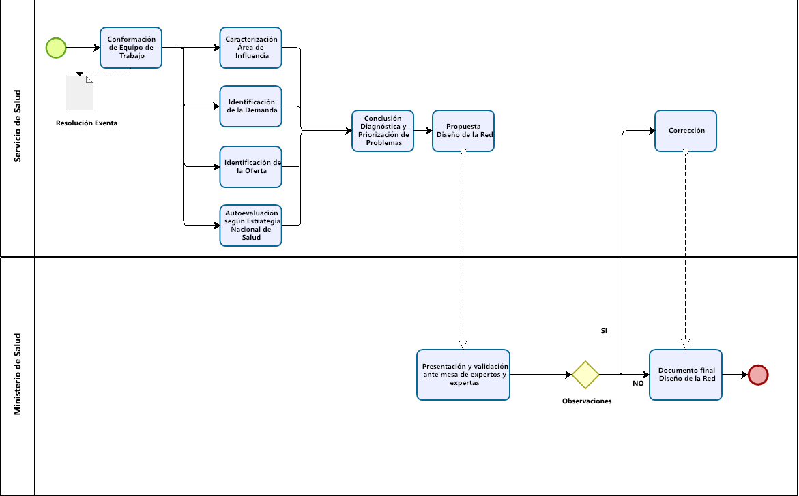
PROCESO DISEÑO DE LA RED ASISTENCIAL

Slide 4
PROCESO DISEÑO DE LA RED ASISTENCIAL
Aspectos geográficos
Aspectos demográficos
Aspectos epidemiológicos
Factores de riesgo al daño en salud
Determinantes sociales de salud
AÑO 2021
Demanda Explicita
Demanda Oculta

Slide 5
PROCESO DISEÑO DE LA RED ASISTENCIAL
AÑO 2022

Slide 6
Caracterización Area de Influencia

Slide 7




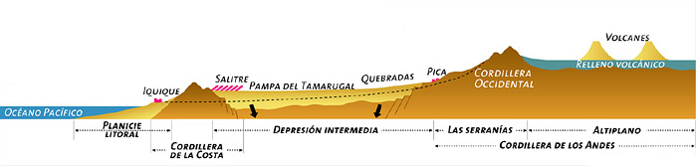
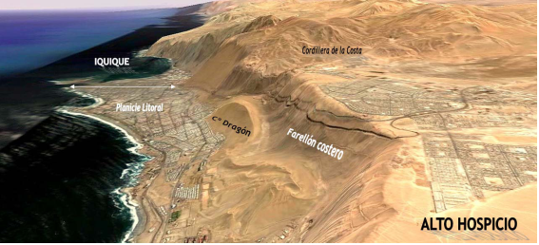
Aspectos Geográficos
Desértico Costero con Alta Nubosidad Desértico Normal Desértico Marginal de Altura Estepa de Altura
COLCHANE
ALTO HOSPICIO POZO ALMONTE HUARA CAMIÑA
Diversas tipologías de flora, fauna, geomorfológicas, topográficas y estabilidad sedimentaria, Hidrografía, climatológicas.
Variables de riesgos : origen natural, de conectividad vial y tecnológica, y otras asociadas al cambio climático.
Topografía de la ciudad de Iquique y Alto Hospicio

Slide 8

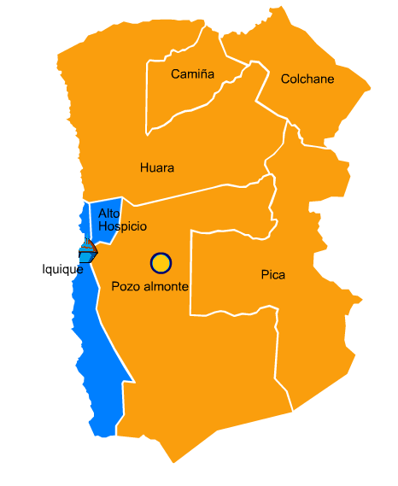

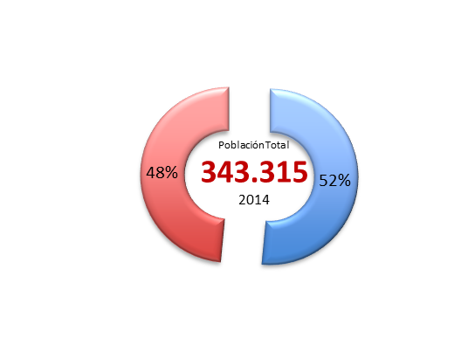
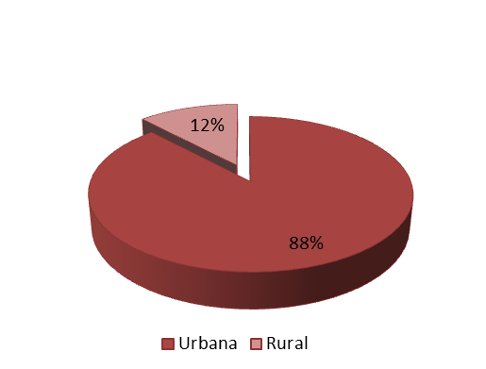
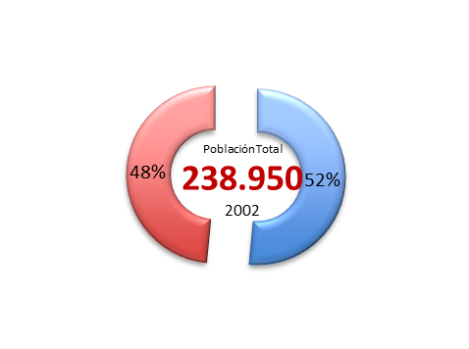
Aspectos Demográficos
Población General:
Corresponde al 1.9 % del país
Tasa de Crecimiento anual: 2,3/ 100 hbts.
Densidad : 7.8, hab/km2
49.2%
391.165
2021
50.8%
0,6
76,3
Proyección al 2025
410. 903
Índice de masculinidad Distribución etarea
52%
48%
106,2
103,1
24% Menor de 15 años
52
%
0,6
7
8% Mayor de 65 años
6.2%
2002 2015
93.8%
(*)Proyección INE. Censo 2002

Slide 9
Aspectos Demográficos
La variable étnica predominante es la aymara con un 58.7%.
La migración internacional de la región es la más alta del país con un 13,9% concentrándose en un 63% en la comuna de Iquique, siendo el 75% pertenecientes a los países fronterizos de Perú y Bolivia.
La migración interna de la región es una unas de las que más han expulsado población hacia el resto del país son (-8,6 por mil).
El sistema de afiliación el 74% de la población se encuentra adscrito al sistema público (FONASA), en donde el 60% se concentra en los tramos A y B
Según Estadísticas vitales, contamos con una tasa de fecundidad de 1,7 hijos, con descenso en todos los grupos de edad.
La esperanza de vida alcanza los 77, 4 años en hombres y 83 años en mujeres.
La Tasa de mortalidad regional es de 3,9, muy por debajo de la nacional (5,7), sin embargo, se ve un aumento en la mortalidad femenina.
La Mortalidad por causas las principales causas son las neoplásicas y circulatorias en partes iguales (96.6 -97.5).
El índice de envejecimiento es el más bajo del país, no obstante, las comunas de Camiña (71,2) y Colchane (82,9) tienen el índice mas alto de la región.
De acuerdo al índice de dependencia demográfica se mantiene con respecto al país. Camiña presenta el valor mas alto dentro de la región y la tercera más alta en el país.
0,6

Slide 10
Aspectos Epidemiológicos y factores de riesgo al daño en salud
Altas tasas de enfermedades trasmisibles como VIH y otras ITS, asociadas a la baja realización del examen, pueden incidir en diagnósticos tardíos.
Enfermedades crónicas no trasmisibles, la prevalencia por Hipertensión Arterial alcanza el 13.8% este descenso se asocia al 62% de el reconocimiento de la enfermedad, a diferencias de la Diabetes Mellitus el 14, 9% y el Síndrome Metabólico 37%, las ultimas dos por sobre la media nacional.
El riesgo cardiovascular bajo a 58%.
La prevalencia de Factores de Riesgo de relevancia como el sobrepeso 43.9% y obesidad moderada del 28%, el sedentarismo 84%.
En el orden de los delitos de violencia nos encontramos por sobre la media nacional (781) pese a mantener una curva en descenso.
En nuestra región el 17.7% de la población adulta se encuentra en alguna situación de discapacidad, según el grado de discapacidad el 9.8% se encuentra en estado severo superando el valor nacional ( 8,3%) y el 7,8% en estado leve moderado.
Los adultos mayores de 60 años representan al 60% de la población en situación de discapacidad.
La dependencia funcional en adultos mayores ha aumentado tanto en prevalencia como en su severidad.
Bajos índices en el auto reporte de enfermedades.
0,6

Slide 11
Determinantes Sociales De Salud
El 6,4 % de la población se encuentra en situación de pobreza por ingresos
La pobreza multidimensional, (Educación, Salud, Trabajo y Seguridad Social, y Vivienda y las nuevas dimensiones: Redes y Cohesión Social), se presenta en un 24,9%.
Las dimensiones de Trabajo y Seguridad Social (31.1%), Vivienda y entorno (28%9 y Educación (24%) son las que más contribuyen a la pobreza multidimensional.
El 1,7% de la población se sitúa bajo de la línea de la extrema pobreza o indigencia.
Presenta el más alto índice de hacinamiento del país con 13. 5%, y con un aumento sostenido en la calidad deficitaria de la calidad de la vivienda y en donde el 46% obtiene el agua desde otro sistema de distribución.
Según el nivel de escolaridad presenta la mayor cantidad promedio de años de escolaridad con 11,7 años. El 40 % de la población cuenta con educación media completa.
La tasa de participación laboral en de 62.3% desagregada por sexo la tasa de participación masculina es de 74,2%, mientras que la femenina alcanza el 51,5%
0,6

Slide 12
Identificación de la Demanda

Slide 13
Demanda Explícita
Prestaciones de Salud (Producción)
La entregada de acciones de salud tales como: intervenciones de promoción, prevención, tratamiento, rehabilitación y paliación a nuestros usuarios.
Se analizan las consultas, intervenciones quirúrgicas y egresos hospitalarios, en sus distintas dimensiones con una mirada comunal y enfoque comparativo regional y nacional
Demanda no satisfecha
Es el conjunto de actividades no entregadas a población que conformar la Lista de Espera y las Garantías Explicitas en Salud Vencidas y Exceptuadas no resueltas.
Al igual que en la producción, se analizan varias dimensiones con miradas comunales y enfoques comparativos, haciendo uso de indicadores establecidos a nivel nacional. Tales como número de personas en espera, promedio de días de espera,, medianas y percentiles.

Slide 14
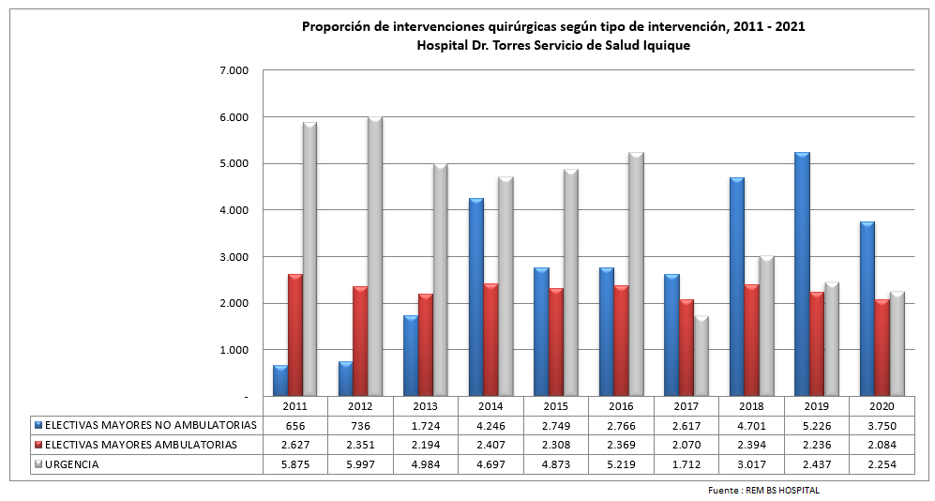
Prestaciones de Salud :: Variables de Producción

Slide 15
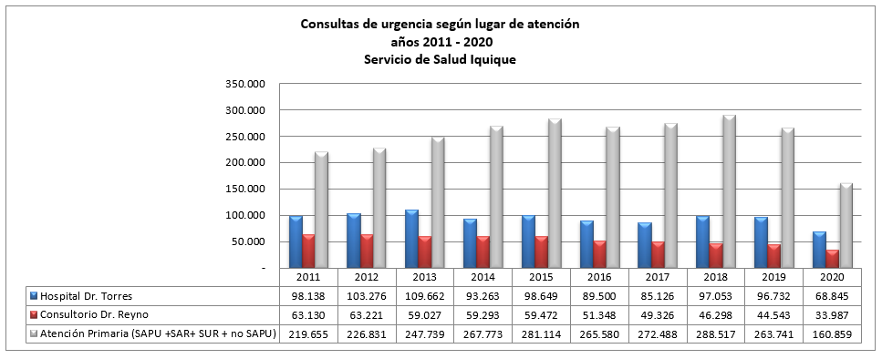

Slide 16
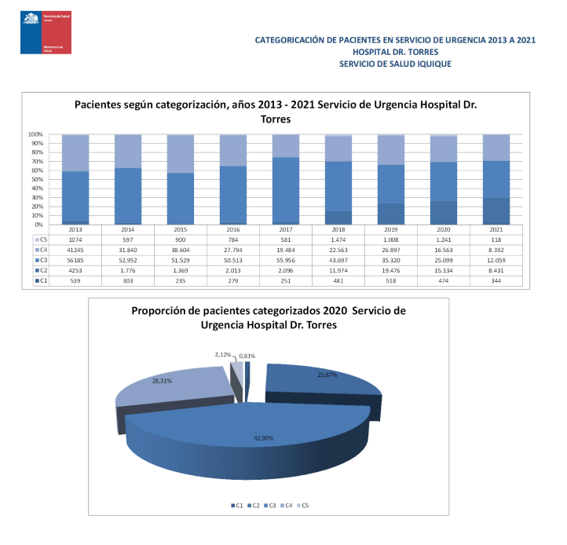

Slide 17
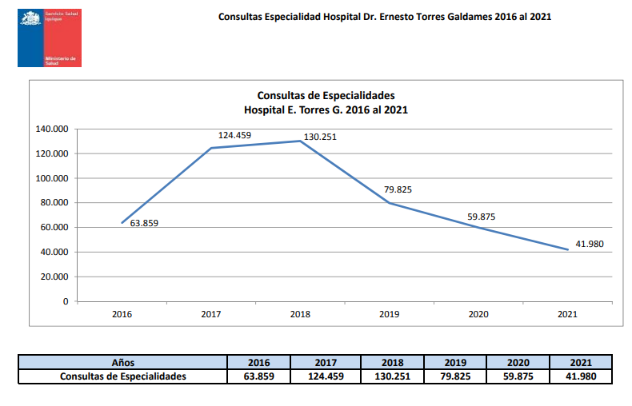

Slide 18
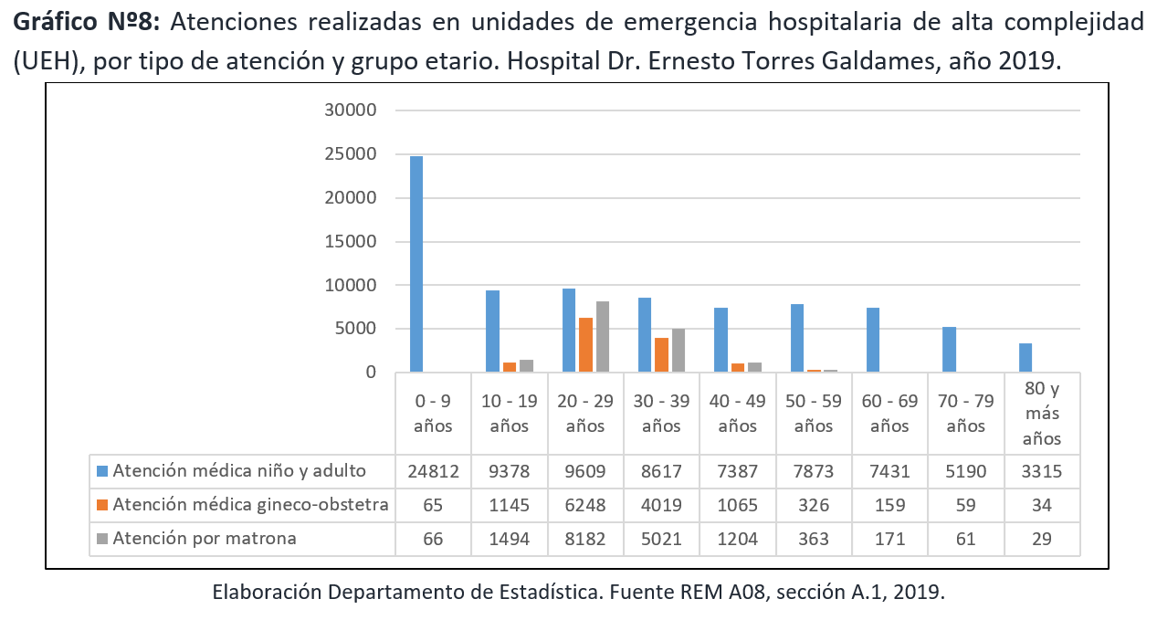

Slide 19
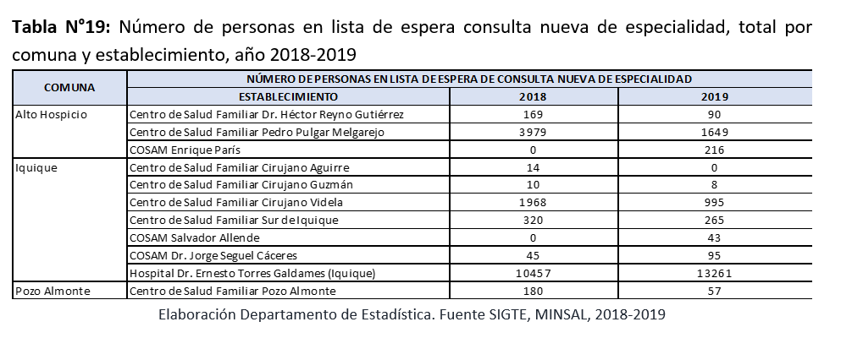
Demanda no satisfecha :: Lista de Espera y Garantías GES Vencidas/Exceptuadas no resueltas

Slide 20
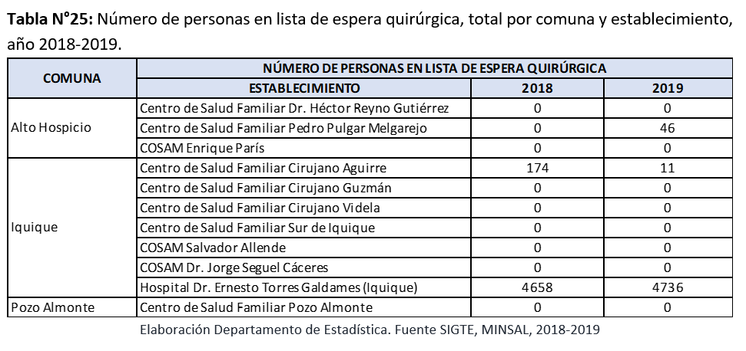

Slide 21
Lista de Espera Consulta Nueva de Especialidad por Especialidades año 2019
Servicio de Salud Iquique
Especialidades | MEDICA | ODONTOLOGICA | Total general
OFTALMOLOGÍA | 1868 |  | 1868
OTORRINOLARINGOLOGÍA | 1446 |  | 1446
GASTROENTEROLOGÍA ADULTO | 968 |  | 968
UROLOGÍA | 943 |  | 943
CIRUGÍA GENERAL | 900 |  | 900
NEUROLOGÍA ADULTO | 822 |  | 822
ORTODONCIA Y ORTOPEDIA DENTO MÁXILO FACIAL |  | 708 | 708
GINECOLOGÍA | 694 |  | 694
TRAUMATOLOGÍA Y ORTOPEDIA | 617 |  | 617
ENDODONCIA |  | 568 | 568
PERIODONCIA |  | 527 | 527
DERMATOLOGÍA | 524 |  | 524
REHABILITACIÓN ORAL |  | 450 | 450
NEUROCIRUGÍA | 408 |  | 408
CIRUGÍA VASCULAR PERIFÉRICA | 389 |  | 389
ODONTOPEDIATRÍA |  | 340 | 340
CARDIOLOGÍA PEDIÁTRICA | 209 |  | 209
CIRUGÍA Y TRAUMATOLOGÍA BUCO MAXILOFACIAL |  | 209 | 209
NEUROLOGÍA PEDIÁTRICA | 196 |  | 196
NEFROLOGÍA ADULTO | 189 |  | 189
REUMATOLOGÍA | 177 |  | 177
MEDICINA INTERNA | 159 |  | 159
CARDIOLOGÍA | 148 |  | 148
ENDOCRINOLOGÍA ADULTO | 147 |  | 147
PSIQUIATRÍA ADULTO | 127 |  | 127
Demás especialidades | 876 | 126 | 1002
Total general | 11807 | 2928 | 14735

Slide 22
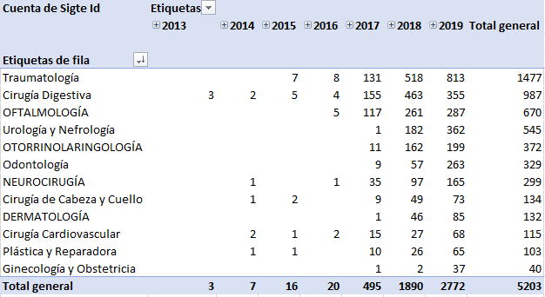
Lista de Espera Intervenciones Quirúrgicas por Especialidades corte año 2019
Servicio de Salud Iquique

Slide 23
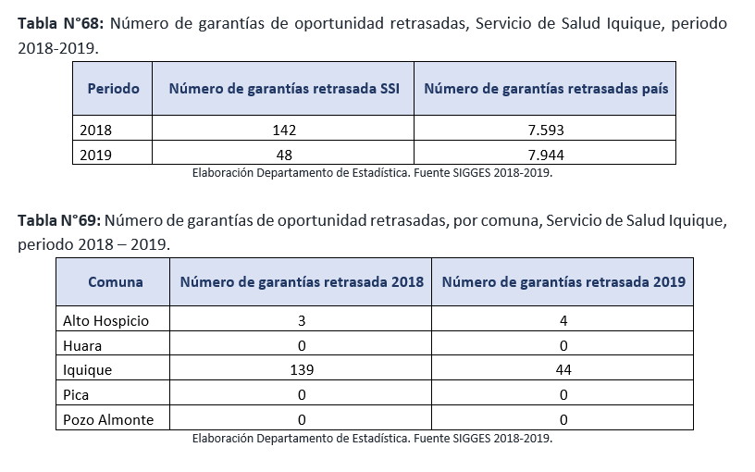

Slide 24
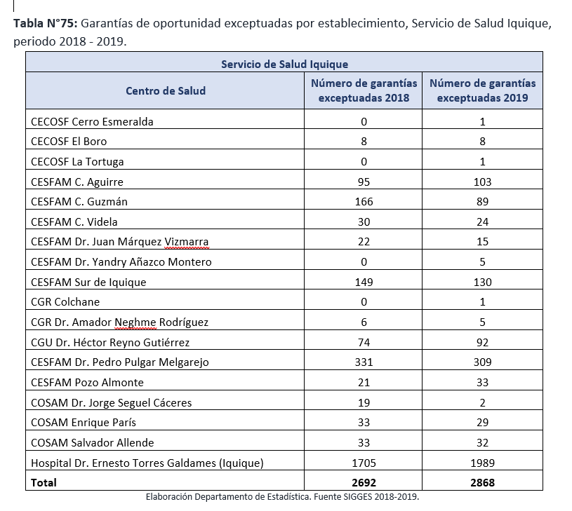

Slide 25
Demanda Oculta
Para efectos de la actualización del Diseño de la Red 2021 -2022, se entenderá como demanda oculta a aquella proporción de la población beneficiaria que por diversos factores no ha accedido al sistema de salud.
Para determinar la demanda oculta del Servicio de Salud Iquique, el Depto. Estadísticas y Gestión de la Información levanta una propuesta metodológica al nivel central con el objetivo de determinar en forma participativa la percepción de la misma. La cual tiene una excelente recepción por el nivel central.
Se define una muestra de tipo probabilística con un muestreo estratificado simple, ya que la población fue censada mediante estratos equivalentes a cada centro de salud.

Slide 26
Se aplicó la encuesta en 14 días, la cual incluyó visitas en terreno a los centros de salud con una participación total de 842 funcionarios. Cuyo análisis evidencia una demanda oculta del 30%.

Slide 27
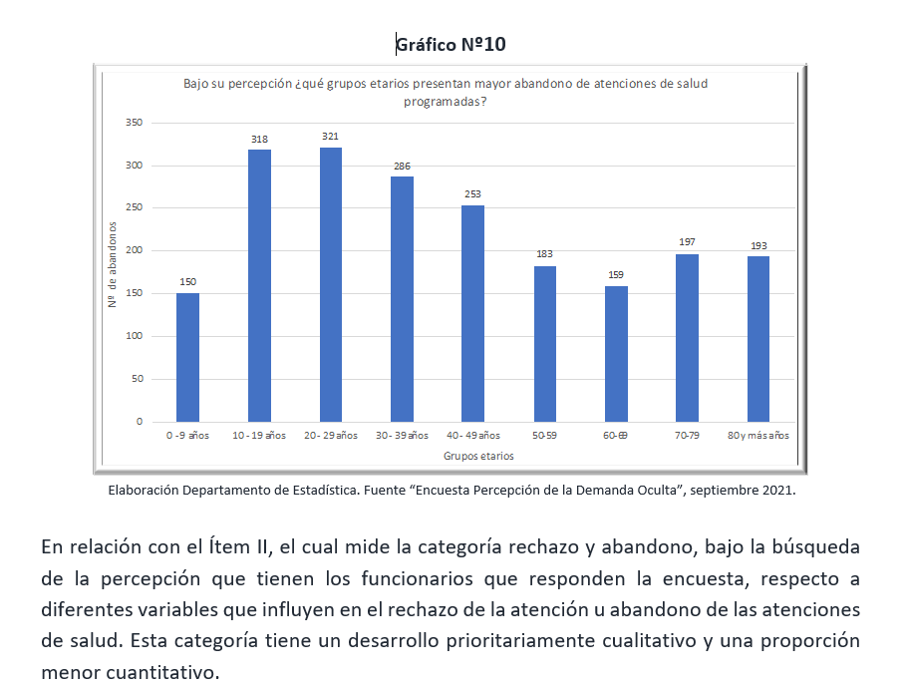

Slide 28
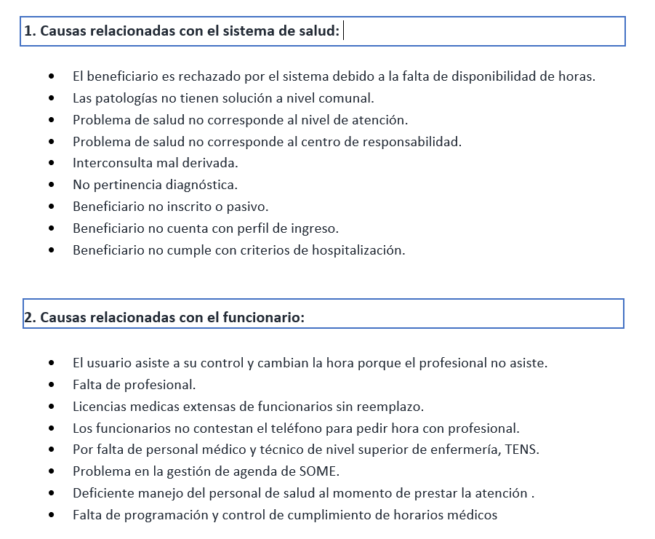
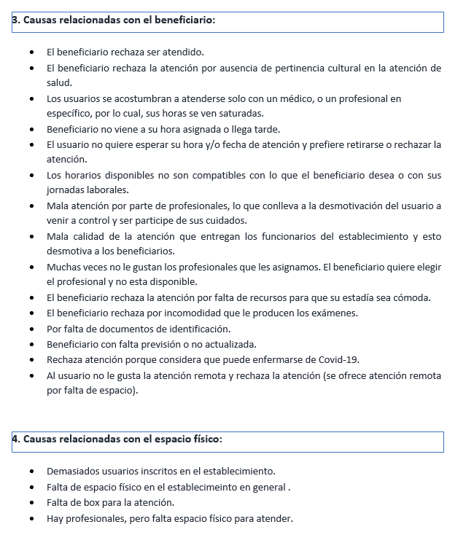
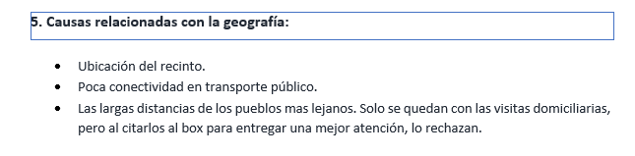
Principales causas de abandono de planes, programas y/o citas agendadas

Slide 29
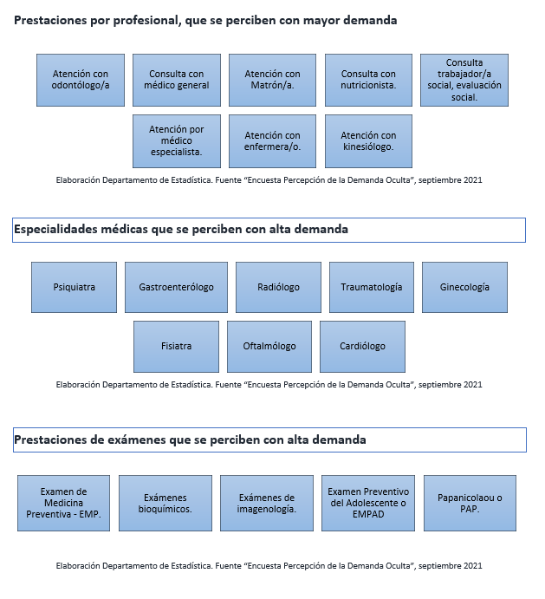
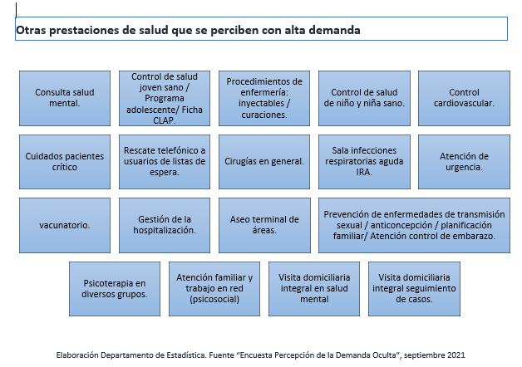

Slide 30
Usuarios extranjeros en la red pública
Al analizar la población extranjera que se encuentra registrada y activa en el nivel primario del sector público de salud, utilizando como fuente la herramienta electrónica IRIS. Se puede observar un incremento en la población extranjera entre los cortes del 2020 y 2021.
Tendiendo en consideración que no toda la población inscritas validadas por FONASA se encuentra en la plataforma señalada.
Años | 2020 |  | 2021
 | N° | % | N° | %
Total | 10651 | 100% | 11823 | 100%
Chilenos | 7443 | 69,90% | 7747 | 65,50%
Extranjeros | 3208 | 30,10% | 4076 | 34,50%
Las 3 nacionalidades que predominan entre los inscritos en APS según IRIS son:
Años | 2020 |  | 2021
 | N° | % | N° | %
Bolivianos | 1539,84 | 48% | 136019,2 | 42,4
Venezolanos | 526,112 | 16,40% | 708,968 | 22,10%
Peruanos | 420,248 | 13,10% | 442,704 | 13,80%

Slide 31
Plan de Trabajo 2022

Slide 33
Muchas Gracias
Equipo Diseño de la Red
Servicio de Salud Iquique
https://forms.gle/Tt2bdkD85mBjFBq3A

